Slide 1

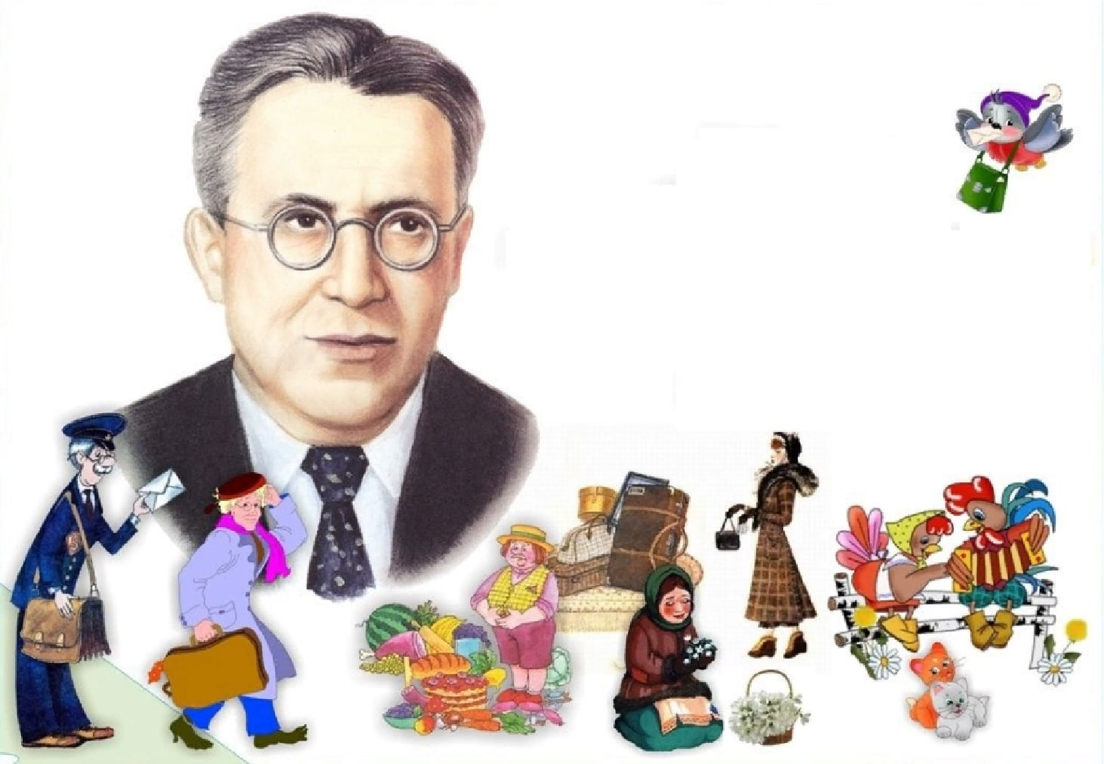
Муниципальное дошкольное образовательное учреждение
«Детский сад № 228 Кировского района Волгограда»
ПРЕЗЕНТАЦИЯ
ДИДАКТИЧЕСКОЙ ИГРЫ
«В гости к Маршаку»
Автор: воспитатель I квалификационной категории Кузьмина Наталия Владимировна

Slide 2

Актуальность.
Любой ребенок является читателем, даже если он не умеет читать, а только слушает чтение взрослых. Он выбирает и воспринимает то, что будет слушать то, что ему интересно. Детская книга остается одним из главных средств воспитания детей. Встреча с произведениями Маршака - это праздник для детей. Самуил Яковлевич Маршак всю жизнь был верным товарищем и добрым другом детей. Он показал, что стихами можно рисовать цветные картинки мира, рассказывать занимательные и поучительные истории и сказки, можно вызвать в человеке раздумье, сочувствие к несчастью, научить мечтать о будущем, весело и с толком работать.
Использование данной игры в работе позволит педагогам максимально обогатить знания и представления о книге, ее значимость, развить связную речь, творческие способности детей, а так же максимально расширит представления детей о произведениях С.Я.Маршака.

Slide 3

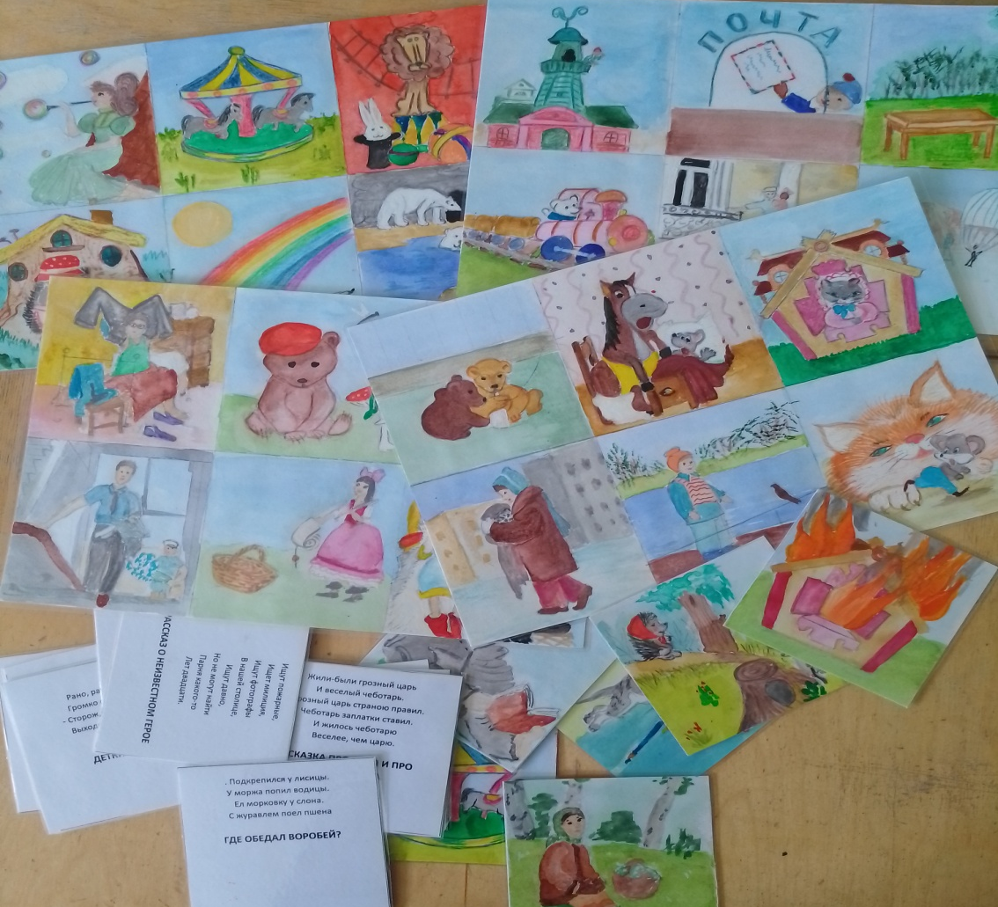
ДИДАКТИЧЕСКАЯ ИГРА
«В гости к Маршаку»
Данная дидактическая игра предназначена для детей старшего дошкольного возраста 5 - 7 лет.

Slide 4
Цель:
Приобщение детей к миру художественной литературы.

Slide 5
Задачи:
Закреплять знания детей произведений Маршака.
Закреплять умение узнавать и называть литературные произведения и их героев.
Развивать творческое воображение и ассоциативную память. содействовать развитию психологической базы речи — внимания, мышления.
Воспитывать интерес к чтению, любовь к устному народному творчеству;
Воспитывать эмоциональную отзывчивость в детях;
Воспитывать коммуникативные качества, умение играть в команде.

Slide 6
ДИДАКТИЧЕСКАЯ ИГРА «В ГОСТИ К МАРШАКУ»
представляет собой 4 игровых поля (карточки формата А4 с изображением сюжетов из произведений С.Маршака) и 48 маленьких карточек – фишек изображением сюжета и отрывком данного произведения с обратной стороны карточки.

Slide 7
Ход игры:
В игре могут принять участие 1 – 4 человек.
1 этап:
Детям раздают игровые поля
Ведущий – воспитатель. Показывает картинку и читает отрывок произведения С.Маршака с карточки-фишки. Дети отгадывают, называют произведение. Если ответ верен и он есть на игровом поле, то ребёнок забирает карточку и накрывает ей соответствующую картинку, постепенно заполняя всё поле.
Выигрывает тот, кто правильно и быстрее всех закрывает все свое игровое поле. Игра может быть использована как в непрерывной образовательной деятельности с детьми, как в индивидуальной работе, так и с подгруппами детей.
2 этап:
Дети используют игру в самостоятельной игровой деятельности.

Slide 8
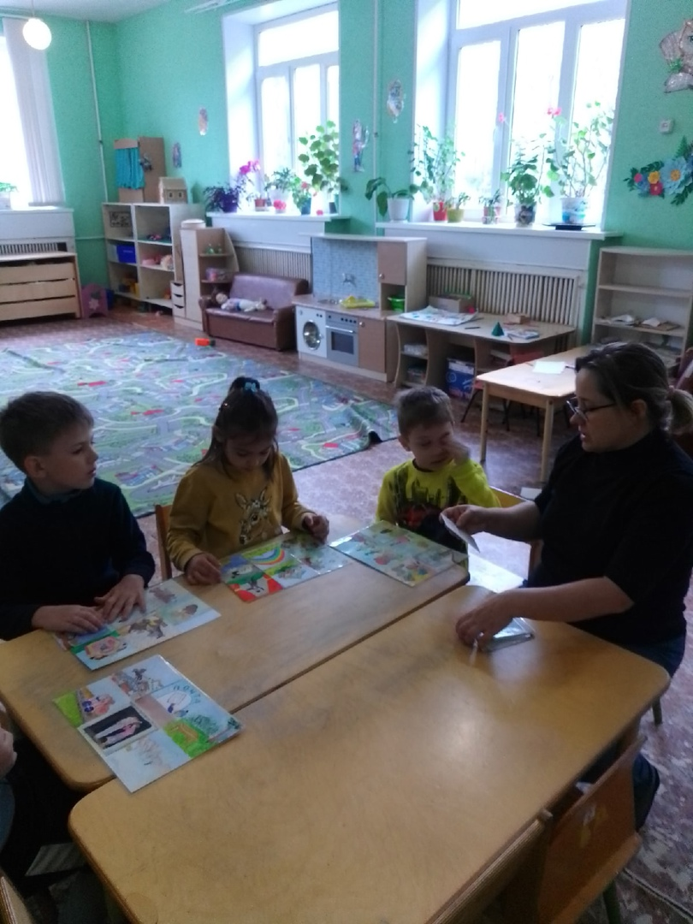
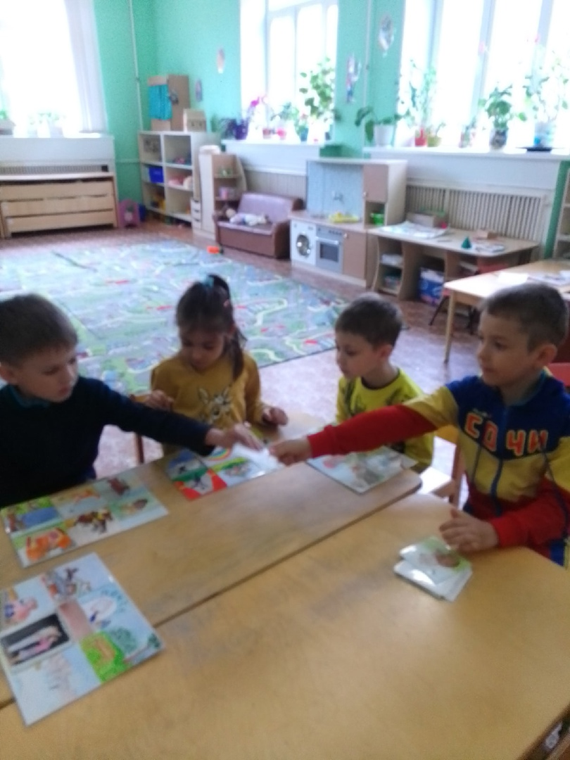
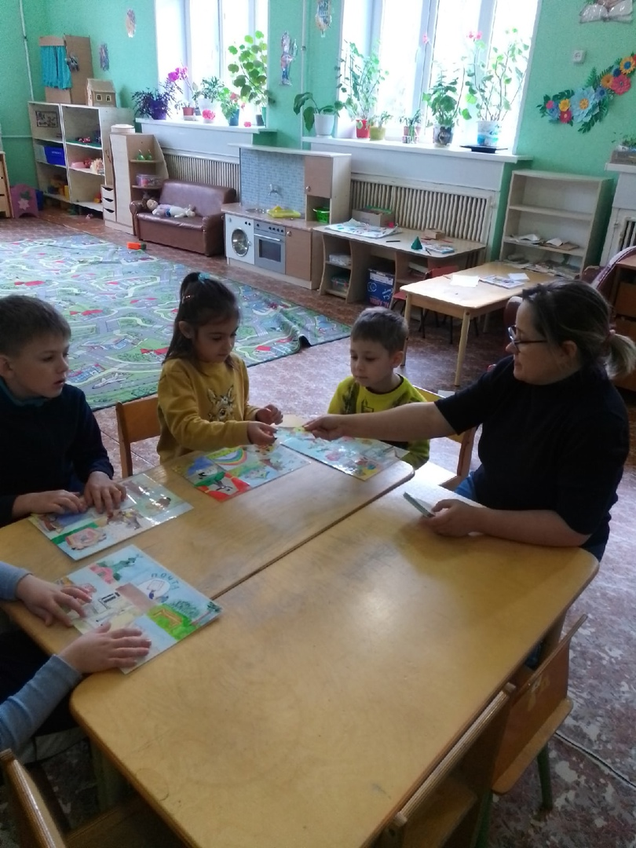
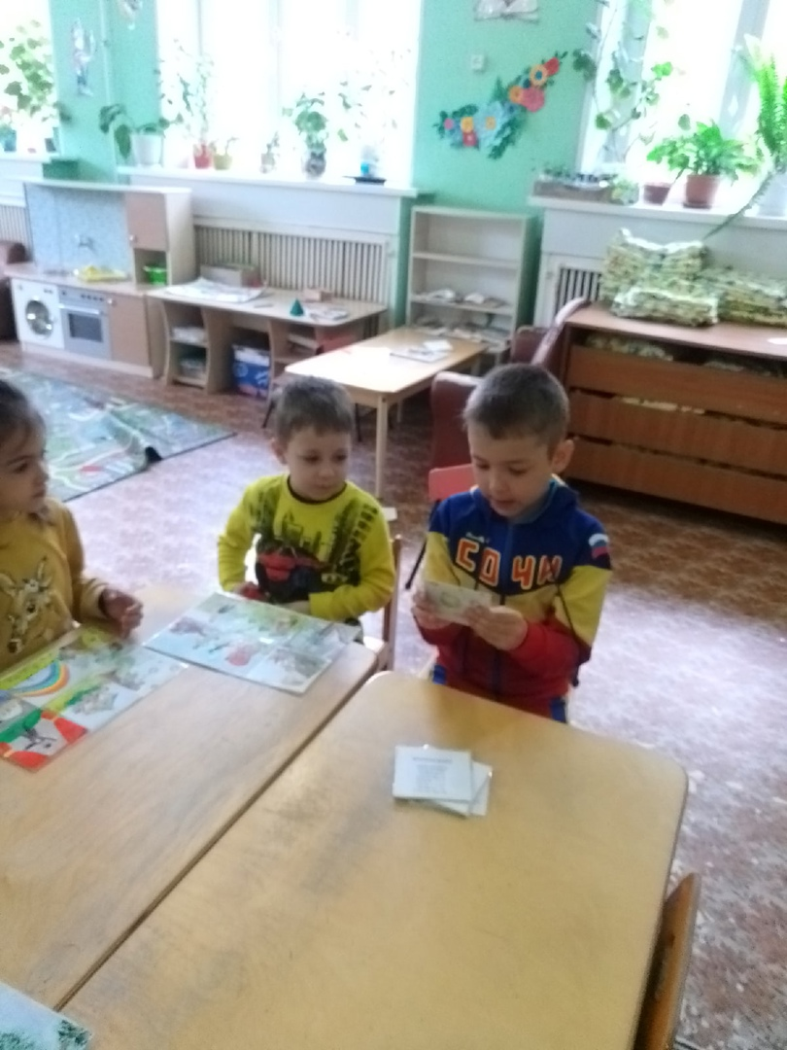

Slide 9
Результативность:
Дети научились использовать в игре полученные ранее знания о произведениях С.Я.Маршака, сформировали запас литературных впечатлений, повысили познавательную, речевую активность, коммуникативные навыки.
По окончании игры с педагогом, дети с удовольствием играли в лото самостоятельно.

Slide 10
Желаю вам цвести, расти, копить, крепить здоровье.
Оно для дальнего пути - Главнейшее условие.
Пусть каждый день и каждый час Вам новое добудет.
Пусть добрым будет ум у вас,
А сердце умным будет.
Самуил Маршак Пожелание друзьям
СПАСИБО ЗА ВНИМАНИЕ.

